Slide 1
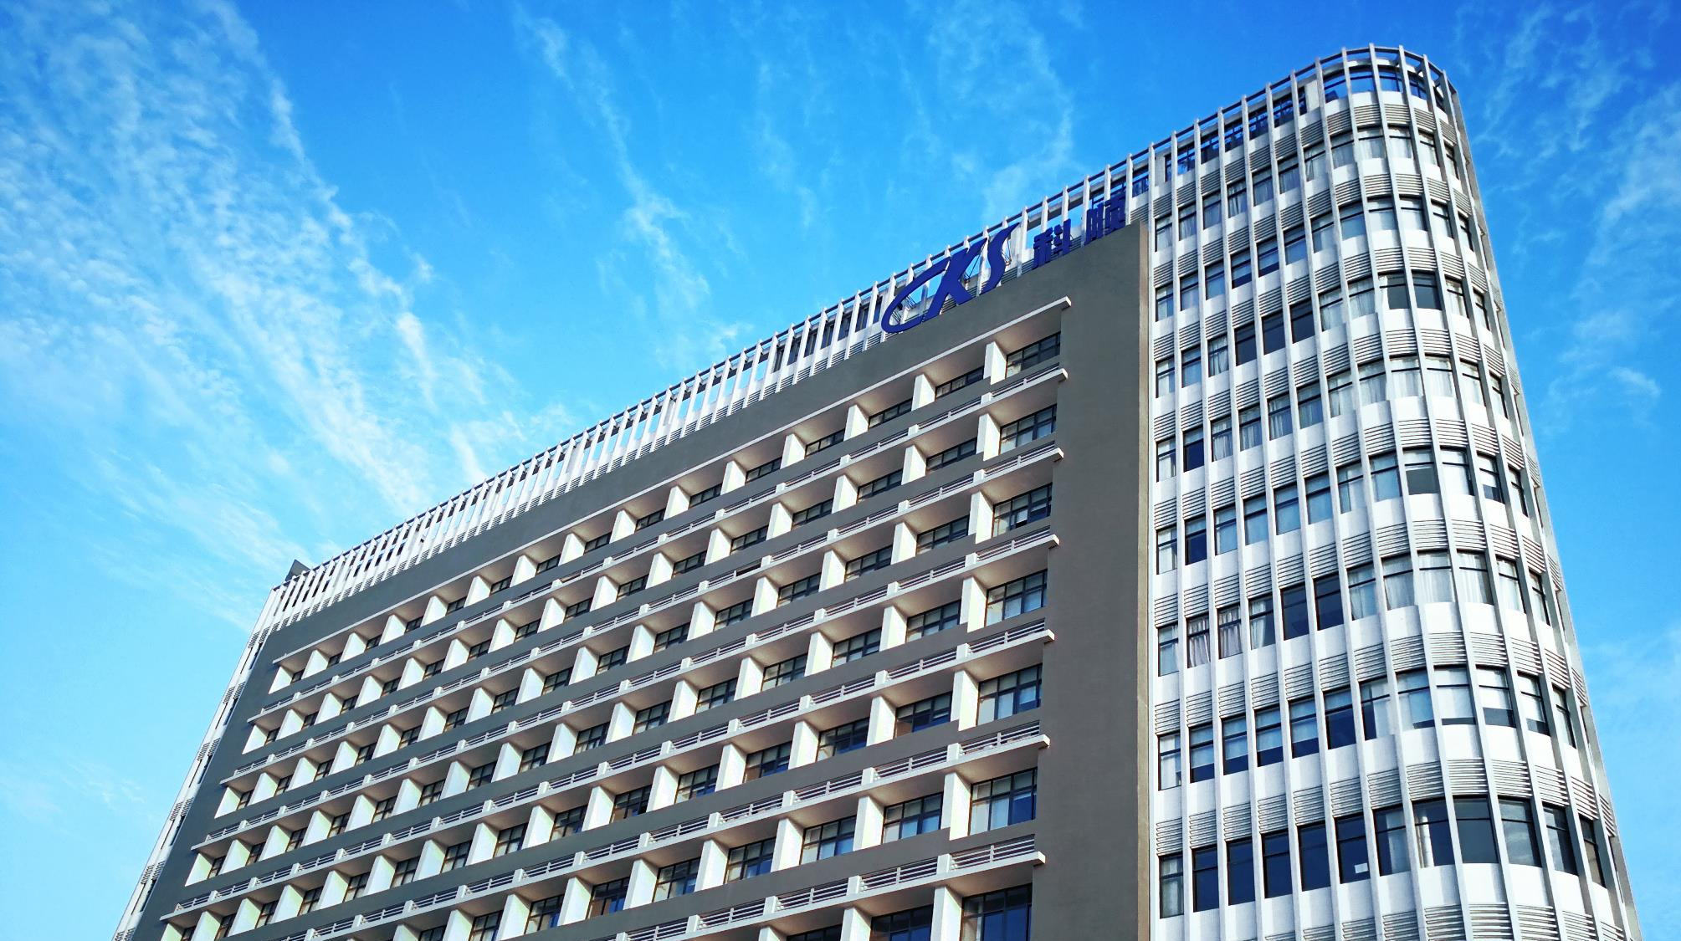
财务自由
科顺防水科技股份有限公司
Keshun Waterproof Technology Co. Ltd.
梁其华
2019.04
Notes:
1、信息中心的伙伴们，大家早上好！
2、我们的口号是？我，我们是一支有责任的，有激情的高效团队。
3、大家好，我是梁其华，今天的晨会由我主持，我今天和大家分享的是财务自由。

Slide 2


了解财务自由，积极面对生活，追求自己真实想要的生活。
Notes:
1、今天这个主题的目的是想和大家一起探讨和学习：什么是财务自由，为什么需要要财务自由，如何实现财务自由。了解财务自由，积极面对生活，追求自己真实想要的生活。
2、生命诚可贵，爱情价更高。若为自由故，二者皆可抛。有人说人生三大终极目标：财务自由：有足够金钱支持生活所需，需要用钱时不用发愁；时间自由：有可支配时间，可以灵活安排工作、休息和娱乐；心灵自由：跟随内心，不让梦想憋屈。
3、基于“知识分子想要活得有尊严，就必须得有点钱”这样的认识，我今天分享一个和钱有关系的话题。财务自由

Slide 3
01
PART ONE
什么是财务自由
02
PART TWO
如何实现财务自由
CONTENTS
03
PART THREE
财务自由的意义
04
PART FOUR
思考人生
Notes:
我会分四个部分来分享财务自由的内容。

Slide 4
轻松一刻： 何以解忧，唯有暴富
昨天有人说我穷，
我站阳台上，想了一个晚上究竟是谁 走漏的风声……
不是我吹牛，马云、马明哲、马化腾 、李嘉诚 还有我，我们五人的资产加起来足以撼动整个亚洲
甚至世界的经济体系。
Keshun Waterproof Technology Co. Ltd.
Notes:
1、改革开放40年来，“一部分人先富起来”的口号有效激发了中国人追求财富的热情，也在客观上推动了经济社会的整体发展。上面提及到的几位大佬（马云、马明哲、马化腾 、李嘉诚 ）无疑是这个财富的模范代表。
2、我们大部分人，一辈子都是在为钱努力工作中度过。俗话说：生死有命，富贵在天，一个人要拥有几百亿身价的可能性低。在通往“财务自由”的路上努力着，并且将来很长一段时间里面，我仍然需要继续努力。那是因为我目前还没转到第一桶金。人生路上别忘记浏览风景
3、很多人都在说财务自由，到底它是怎样一个东西呢？我们带着一些问题去分析、了解“财务自由”，自由是否可以获得？财富是否可以衡量一个人的成功和幸福？人的一生应该如何努力？
你有故事，我有酒，我们聊一聊。今天的主题“财务自由”。

Slide 5
什么是财务自由
财务自由的概念
财务自由是引自西方投资理财中Financial Freedom的一个概念。指你无需为生活开销而努力为钱工作的状态。简单地说，你的资产产生的被动收入必须大于或等于你的日常开支。这是我们大多数人最渴望达到的状态，如果进入这种状态，我们就可以称之财务自由。
不必为钱
而工作
有一定量的净资产
保持财产性收入的净现金流入
Keshun Waterproof Technology Co. Ltd.
Notes:
1、不必为钱而工作；在这个点上，我想大部分人的工作都是为了 房子、车子、票子、妻子、儿子、老子……等等，为维持一个体面的生活而努力着。如果你可以不必为钱而工作，那么，为什么工作呢？是为兴趣而工作，那你有幸在通往财务自由的路上迈出了重要的一步。你的资产产生的收入，能够支持你在没有工作收入的情况下的体面生活，你有足够的勇气去做你想要做的工作。比较重要的是不工作的时候保持财产性收入（即：房租、股票红利、债券利息）的净现金流入，使得你维持原有的生活。除了工资收入外，财产性收入是达至财务自由一个很重要的指标。即保证不工作的时候也有净现金流入。财产性收入可以来自房租、股票红利、债卷利息。
2、保有一定量的净资产；在财务的角度来说：净资产=资产-负债，如果你负债很高，可能你像万达的王先生一样，前一段时间是首富，后一段时间就是首负。
3、有的人可能拥有不少物业，但每个月下来收入的租金还不够覆盖银行的按揭供款，现金流是负数。像这样的资产在财务负债表上是一个“债务（liability)"，而不是一个真正意义上的“资产（asset)"。作为一个企业的股东也是一样，如果每年从这个企业分不到红利，而只是不断地追加投资，那这份股权也很可能是一个“liability”。当一项资产不能给你带来“净现金流”的时候，它很可能就是一个“债务（liability)”。这是一个知易行难的理财命题。
4、其实想一下：人生不过百年，为什么要财务自由？在我认为，真正的原因，在于让你的时间是为自己而度过，而不是为下一顿饭而活着！，过上自己真实想要的生活；
5、财务自由如何计算呢？

Slide 6
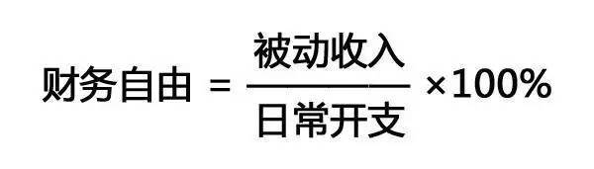
什么是财务自由
财务自由的衡量
原来当这个指数≥1的时候，我们就实现财务自由了。
被动收入：不用花时间和精力而自动产生的收入，如房产租金，知识产权、银行利息等。
一般工薪族，如果不注意理财的话，大概被动收入只有【银行利息】这一项
Notes:
1、被动收入：不用花时间和精力而自动产生的收入，如房产租金，知识产权、银行利息等。我思考了过：想要实现财富自由，你要把你的财富组成一个能够自行运转的系统，那么，你的财富就会像机器人一样，源源不断地给你提供新的产出，享受财富带来的乐趣的同时，你也不必担心自己会“坐吃山空”。
2、如何衡量你是否是“财务自由”。请大家算一算，你是否财务自由了？
如果你每月的开支是一千元，且你能获得一千零一元无需劳心劳力干活所挣来的被动收入的话，那你就已经达到这种人人都羡慕的财务自由了。假如存下8万，平均理财收益6%，一年就有4800元的利息收入，平均下来每个月400元，就已经解决一家三口的早餐开支。
3、这个等式里面，其实也正好说明了一个问题：当日常开支越小的时候，越容易达到财务自由。但日常开支越小的时候，生活水平和生活质量也变得低了。

Slide 7
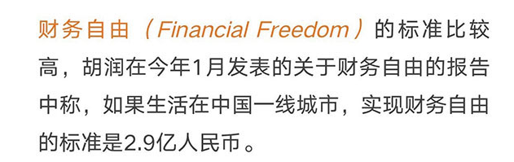
什么是财务自由
财务自由的标准
Notes:
1、2018年的标准是 2.9亿人民币，看到这个数字的时候，大家可能会：先定一个小目标，比如赚它一个亿元，这样才容易实现财务自由了。2.9亿元人民币，这个是非常大的一个数目，远远超出了普通家庭的经济收入水平。还真的是不想看这些专家的报告：因为觉得他很扯蛋，但是还是去看了，因为想知道他是怎么扯的，据悉是因为一线城市的房价水平的原因导致标准偏高。
2、有一个话题：“逃离北上广深”。想想这么多年为了财务自由奋斗，在一线城市里面工作生活，却在追求财务自由的路上，失去了自由，“什么996啊，什么狼性文化啊”,这一刻是不是觉得自己从未自由过。那些前半生在北上广打拼挣钱，三四十岁后去三四线城市生活的人。只要国家大的形势保持稳定，他们可以很自由。
3、好像说：这些年我也得到了两个“忆”，一个是失忆，另外一个是回忆。财务自由到底是不是钱多就可以了呢？如果是,那么需要多少钱？如果不是？它是一个关于什么的东西呢？

Slide 8
什么是财务自由
财务自由的意义
财务自由真正的意义不是关乎于钱
它是关于什么是你真实想要的生活
它是关于你如何驾驭你的恐惧和担忧
财务自由就是摆脱了财富困惑，得到了生活质量和安全的保障
Notes:
1、当人实现了财务自由后，他不需要工作也能维持自己稳定的生活。这个时候，更多的是思考自己的兴趣爱好。所以说财务自由是当你不必担忧生活后，过上你真实想要的生活。
2、那么，问题来了：什么是你真正想要的？地位、安宁、荣誉、自由、健康、快乐……。当你需要养家糊口的时候，精神压力和生活压力也随之而来。
3、拿破仑曾经说过这样一句话： “有两个杠杆推动了社会的前进，一个是个人利益，另一个是恐惧。”，对利益的追求促进了人类社会向着更高层次发展，促进了社会财富的增长。对未来不确定的恐惧和担忧，推动我们努力获得足够的资源应对生活和未来。那时候我一直以为，财务自由最大的意义就是可以自由自在地去做各种喜欢的事情。其实。财务自由最大的意义，不是你可以去做你喜欢做的事情。财务自由，意味着你可以选择不做你不喜欢做的事情。驾驭你的恐惧和担忧
4、这是一个say no 的力量。它不是让你可以随心所欲，而是你可以掌控自己；不是为所欲为，而是可以有所不为。
5、得到了生活质量的提升和摆脱恐惧和担忧，得到安全的保障，不惧因为生病而导致家庭困难，不再为菜米油盐而苛刻地精打细算。

Slide 9
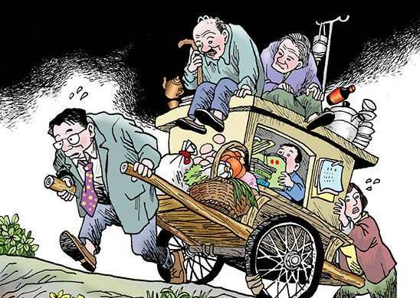
为什么要追求财务自由
追求财务自由的意义
让消费回归享受，不为钱所苦
让爱好回归乐趣，不为钱折腰
让感情回归纯粹，不为钱所累
活成自己喜欢的样子
Keshun Waterproof Technology Co. Ltd.
Notes:
1、上有老，下有小，柴米油盐酱醋茶，房子（学区房）、车子、妻子、孩子、老子（老人家）。
2、我们这一代人，赶上了中国经济社会发展最快的二十年，一切美满都天经地义，他们不断调高自己对美好生活的期望值。偏偏他们既没有能力打碎老龄化必然伴生的社会壁垒，又没有办法抗拒技术革命带来的年轻一代的逆袭。当谈婚论嫁的年龄，思考的是对方经济收入、学历水平，家庭条件…… 当工作的时候，小心翼翼地做人做事，畏首畏尾，不敢突出、改变，当生活、消费的时候，精打细算，量入为出。
3、财务自由最大的好处不是让你从此不用工作了（毕竟通胀、投资风险、未来无论是子女还是医疗的开支增加都随时可能把你从天堂打回人间），而是让你有时间和钱作为你的后盾，帮助你去做你真正想做的事情。因此，财务自由不等于从此闲在家里啥事不做。财务自由=让你为兴趣而工作，而且不必畏惧挫折，因为还有被动收入让你能够和以前一样的生活。
4、让消费回归享受，不为钱所苦，最记得小时候不舍得花钱买好的，能够用就可以了，生活没质量。让爱好回归乐趣，不为钱折腰S 我们实现财务自由后，可以不用怕没饭吃，选择自己喜欢的职业、或许没有钱收入也不怕。让感情回归纯粹，不为钱所累适婚年龄的男女就特别体现这一点了。你找对象的时候，除了看高矮肥瘦还得看学历、家庭、收入。
5、综上所述

Slide 10
为什么要追求财务自由
追求财务自由的意义
一个风和日丽的早上，在美丽的海滩上，捕鱼归来的渔夫在懒洋洋晒太阳，旁边的一位正在度假的富翁问：你为什么不趁天气好去捕更多的鱼，赚更多的钱呢？赚到了钱就可以做自己喜欢做的事情和享受生活。
渔夫：我不捕鱼也刚好能三餐温饱了，现在就在做喜欢的事情和享受生活。
Tip1:财务自由似乎不是一个经济的话题，而是一个哲学的话题。财务自由不是赚钱，也不是省钱，而是你如何衡量财务和自由之间的关系。每个人的自由都是不一样的，而你的自由需要多大的收入来支撑呢？
Keshun Waterproof Technology Co. Ltd.
Notes:
1、一千个读者有一千个哈姆雷特。你可能会为渔夫担忧，你可能会觉得富翁过分最求财富而失去享受。但，他们两个人正是在关于财务自由的解答。
2、我们为什么要追求财务自由？财务自由不是赚钱，也不是省钱，而是你如何衡量财务和自由之间的关系。让感情回归纯粹，不为钱所累，爱好回归乐趣，不为钱折腰，活成自己喜欢的样子，让消费回归享受，不为钱所苦。所谓自由，就是一个人可以按自己的意愿去生活，自己给自己作主。再回头看到“财务自由”这几个字。
3、富翁的角度看问题？？？渔夫的角度看问题？？？ 都描述一下
4、听过很多道理，却仍过不好这一生？财务自由都懂，但，怎么实现财务自由？

Slide 11
如何实现财务自由
实现财务自由
01
02
03
04
关注自己的事业
懂得什么是最重要的投资
延后享受
延迟满足
管理你的现金流
科学的资产配置
学会理财
寻找导师和顾问
建立自己的团队
Keshun Waterproof Technology Co. Ltd.
Notes:
如何实现财务自由？
1、最重要的投资就是投资自己的人生，其中投资的关键就是选择自己热爱的事业（生活愿景），事业不是职业，要区分：事业是你今天做完了，明天还想继续做，职业是今天做完了，明天还得继续做。憧憬你今后想要的人生，根据你的人生价值观找到你认为必须要完成的事，在它身上下功夫，就是对自己人生的一种投资。大部分人是“干一行，爱一行”，在职业工作中投入热情，让职业变成了自己的事业。职业获得薪酬，事业获得成就，赚到钱的同时 也赚到成就带来的快乐。赚到第一桶金是非常重要的。
2、在自己收入不高，财产不够丰厚的时候，适当的经营自己，规划配置资产，尽可能的减少对未来不确定性的恐惧，才能更好的享受生活，接近财务自由。财务自由并没有硬性规定，只是它能让你有多少选择，你就有多大的财务自由。中午可以选择吃十元的盒饭还是十五的盖饭，这也是一种财务自由。我们都在这个世界的泥土里奋力腾挪，给自己创造更大的喘息空间。
3、创造财务自由的三大原则：创造资产、减少负债、管理日常开支。
4、寻找导师和顾问，建立自己的团队。
常言说：“听君一席话，胜读十年书”，导师就是这种人，可能他的一句话，真的可以让人少走十年的弯路。所以，成功的人，都不吝把荣誉授予自己的导师，他们都慷慨地认为，至少80％的成功要归因于导师。巴菲特在《回忆我的导师格雷厄姆》时说：
我这一生有时候运气很好，运气最好的一次是1949年，当时我19岁，在内布拉斯加州林肯市，我拿起了一本书《聪明的投资者》，这本书不但改变了我的投资理念，而且完全改变了我的人生。如果不是读了这本书，我不会是现在的我，也不会过现在这样的生活。
而在软件开发的职业里面，一个好的老大，比一个好的职位重要。当你寻找到一个上司是亦师亦友的时候，他帮助你在人生和职业里面成长。
阿里巴巴的十八罗汉成就了千亿帝国，个人的力量是有限的，一个好多的团队，更容易成功。

Slide 12
如何实现财务自由
科学的资产配置
风险和回报
房地产、股票、期货
风险投资
财富增长
银行理财、信托、资管分红险
日常开销
余额宝、理财通、活期存款
人生保障
意外险、医保社保、重疾险、
Notes:
所以如何理财，如何投资，是实现财务自由的第一要素。
我们首先要做的，是认识自己的收入，然后计划开支，同时给出一定份额的储蓄用来投资。运营分配自身的资产，可以在获得巨大成就感的同时，对自身能力和抗风险能力有足够清晰的认识，这些都是实现财务自由的先决条件。
而投资可选的余地就有许多，但不建议年轻人在拥有一定资本前就去投资风险高收益高的产品，如股票、基金、私募等，这极容易产生赌博心理，对自制力不强或还在整理自身资产初期的人群造成经济崩盘，财务自由彻底成为美梦。
而银行余额宝等货币基金虽然稳定，但收益低，难以看作是一项值得期待的收入。所以应对初入门理财的人群，首选还是稳定和收益较为综合的p2p平台收益最高。分篮子投蛋，计算收益比，这都能让自身对经济的把控能力上几个台阶。
但千万要记住，无论何种投资，都必须给自己存下至少一个季度的应急款项，这份钱可以放在余额宝，可以放在银行，这笔钱的意义在于投资风险发生后，自己还有至少一个季度的时间可以继续积累，而不会堕入负资产漩涡。这份安全感非常重要。
开源和节流并进，在积累投资经验的同时，积累自身原始资本，一步步扩大自身投资比例，多项多种投资，逐步可以依靠理财的钱解决生活成本，缓慢配置自身所需，从而实现自身的财务自由。

Slide 13
如何实现财务自由
关于财务自由的四点想法
拥有一技之长
平常和自由的心
有一技傍身，才可能有持续而稳定的收入
保有一个平常和自由的心，过上符合实际的内心期待的自己真实想要的生活,
关于财务自由的四点想法
人生不是线性的，不要以为一班车就能把你从现在的位置带到你所期望的位置。不存在一劳永逸的情况
工作带来收入，兴趣带来价值感。财务自由不只有钱，而是一种价值被认可，收入满足需求的状态
学会自我教育与更新
让工作与兴趣建立联系
Notes:
1、前段时间，有一个新闻，唐山撤销收费站，一大批收费站员工下岗，一位36岁的女士突然之间茫然不知所措。“我在收费站呆了十几年了，我从毕业就来收费站了，我除了收费，我什么也不会干呀。”
2、即使是陆奇，即使已经爬到了雅虎总裁，做过百度总裁，他依然保持每天学习，坚持阅读最前沿的论文，获知最前沿的科技思潮。
3、《人民日报》曾经发表过一篇文章《靠物质获取幸福的时代已经过去了》，今天的人们，看着物质基础的同时，也更看重精神层面的滋养。
良田万顷，日食一升;广厦千间，夜眠八尺，不追求大富大贵，彻底的自由自在，有收入，有空闲时间，陪家人，做一些有意义的事情，还能做公益。这是一种“新幸福指数”。
4、工作带来收入，兴趣带来价值感。一份无法带来价值感的工作，你可能可以做一段时间，但无法坚持，更无法深入。每一个人在一开始的时候，都不可能幸运地找到自己终其一生要从事的事业，这需要慢慢摸索。但这摸索是必要的。如果你做一份自己丝毫不感兴趣的工作，你不仅会变得憋屈，而且经常自我贬低自己。

Slide 14
思考人生
关于你
如果你有一百万，你会用来做什么事情？
Keshun Waterproof Technology Co. Ltd.
Notes:
1、人人生而自由，但无往而不在牢笼之中。心灵自由、财务自由、时间自由，人的一生中，都在追寻自由，知足者长乐，追求几百亿的身价并不太现实，但，追求自由是可行的。
心灵自由，愿意去体验生命里的各种美好，以及挑战内心的欲望，敢直面欲望并且去征服它，就能获得解脱。我很欣赏海明威的《老人与海》中的老人，他说：一个人并不是生来要给打败的，你可以消灭他，可就是打不败他。
时间自由：一个人所有的时间中，自己自由支配的部分越多，他的人生就越自由。每一天、每一月、每一年的时间花在什么地方？如何分配这些时间？应该花时间做哪些事情？这些事情的先后顺序是怎样的？在你认为有价值的事情上，你花的时间足够多吗？在你认为没有价值的事情上，你花的时间足够少吗？……等等这些问题都与一个人的时间自由有关。如果一个人的时间是不自由的，那么他的生命就会浪费在对他自己毫无意义或意义不大的事情上；反之，如果他的时间是自由的，那么他的生命就会在释放在他最感兴趣、最关心、最喜欢、最欣赏的事情和人上，也就使得整个生命充满价值。

Slide 15
谢谢聆听

